Slide 1
Л.М.Шаповалова

Slide 2
Токоферол плюс. Состав
№ п/п | Наименование сырья | Количество, % | Содержание, мг/ капсула
1. | Смесь токоферолов (D-альфа,бета,гамма, дельта-токоферол) (Витамин Е) | 10,00 | 100,0
2. | Аскорбилпальмитат (Витамин С) | 10,00 | 100,0
3. | Масло зародышей пшеницы | 74,00 | 740,0
4. | Лецитин соевый | 6,00 | 60,0
Итого: масса содержимого капсулы |  | 100,00 | 1000,0

Slide 3
Витамин Е был обнаружен в 1922 году в зеленых листовых овощах. Его научное название токоферол: токос – означает
потомство, деторождение (витамин Е поддерживает фертильность), а феро – означает «несу».
В 1926 г. был впервые химически синтезирован.
Активность 1 мг синтетического (DL альфа-токоферола)
равна 1 МЕ.
Активность 1 мг натурального
(D альфа-токоферола) равна 1,36 МЕ.
Натуральный Токоферол значительно эффективнее!

Slide 4
Природный витамин Е (натуральная смесь – изомеров альфа-, бета-, гама- и дельта токоферолов) обладает антиоксидантной активностью.
Считается, что основной функцией витамина Е является его способность защищать клеточные мембраны от повреждений, обусловленных окислительным стрессом.
Доказана способность α-токоферола подавлять рост опухолевых клеток. При низком содержании витамина Е в крови повышается риск развития всех видов опухолей (особенно это касается рака толстой кишки, дисплазии и рака шейки матки, рака груди и рака горла).
Витамин Е является регулятором энергетического метаболизма, участвует в регуляции биосинтеза РНК.

Slide 5
Природный витамин Е (натуральная смесь – изомеров альфа-, бета-, гама- и дельта токоферолов)
обеспечивает стабильность эритроцитов и тем самым улучшает транспорт кислорода кровью,
способстствует улучшению памяти,
нормализует иммунитет,
предупреждает повышение проницаемости и ломкости капилляров,
способствует повышению чувствительности тканей к инсулину, поэтому эффективен при диабете.

Slide 6
Влияние на здоровье сердечно-сосудистой системы
Витамин Е способствует профилактике сердечно-сосудистых заболеваний:
улучшает питание и сократительную способность миокарда,
предупреждает развитие дегенеративно-дистрофических изменений в сердечной мышце и скелетной мускулатуре,
способствует снижению риска ишемического инсульта,
эффективен при ИБС, инфаркте, инсульте.

Slide 7
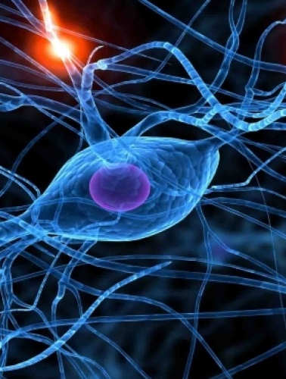
Влияние на здоровье нервной системы
Мозг очень восприимчив к окислительному стрессу, который увеличивается с возрастом и считается основной причиной развития нейродегенеративных заболеваний.
Благодаря своим антиоксидантным свойствам витамин Е может предотвращать или замедлять снижение познавательной способности и уменьшать риск развития Болезни Альцгеймера.
Витамин Е применяется при астенических и неврастенических синдромах, неврастении и переутомлении.

Slide 8
Влияние на здоровье репродуктивной системы женщины
Недостаток витамина Е приводит к многочисленным нарушениям репродуктивной функции, которые, в дальнейшем, ведут к бесплодию, повышению невынашиваемости беременности, гибелью плода на ранних сроках беременности, анемии и гипотрофии новорожденных.
Поэтому женщинам настоятельно рекомендуется регулярно употреблять витамин Е, особенно тем, кто находится в репродуктивном возрасте.
Витамин Е
нормализует репродуктивную функцию, оказывает защитное действие на половые клетки,
поддерживает функцию плаценты.

Slide 9
Влияние на здоровье репродуктивной системы мужчины
Витамин Е увеличивает концентрацию сперматозоидов, индекс их подвижности, усиливает антиоксидантный потенциал ферментов в семенной плазме, способствует восстановлению эректильной функции.
Курсовой прием витамина Е и селена в течение 3 месяцев привел к улучшению показателей семенной плазмы у бесплодных мужчин.
При клинических испытаниях доказана защитная роль витамина Е при астеноспермии.

Slide 10
Влияние на здоровье зрительной системы
Защитные эффекты витамина Е были показаны практически во всех тканях глаза при клинических исследованиях in vitro и in vivo.
Витамин Е удваивает время выживания клеток роговицы и повышает выживаемость клеток сетчатки глаза.
Витамина Е улучшает кровообращение в ретине, что оказывает положительное воздействие при диабетической ретинопатии.
Способствует сохранению зрения,замедляя развитие возрастной дегенерации макулы и катаракте.

Slide 11
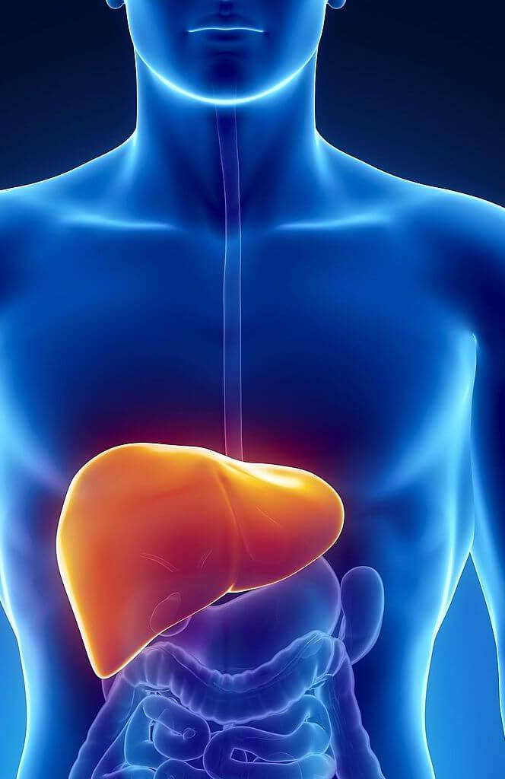
Влияние на здоровье печени
В настоящее время неалкогольная жировая болезнь печени (НЖБП) является одним из самых распространенных заболеваний в гепатологии, приводящим к ухудшению качества жизни, инвалидизации и смерти.
Многочисленные исследования сообщили о положительном эффекте витамина Е на НЖБП.
В недавнем ретроспективном исследовании 300 мг в день витамина Е в течении 2-х или более лет дает обратное развитие ранее гистологически подтвержденного фиброза печени.

Slide 12
Влияние на здоровье костно-мышечной системы
Витамин Е применяется при:
мышечной дистрофии,
дегенеративных изменениях связочного аппарата (в т.ч. позвоночника),
дегенеративных изменениях суставов и мышц,
посттравматических и постинфекционных вторичных миопатиях,
дерматомиозитах.
Адекватное потребление витамина Е поддерживает структуру и функции костной и мышечной ткани.
Адекватное потребление витамина Е имеет решающее значение для поддержания здоровья костей у пожилых людей, позволяет избежать синдрома слабости мышц.

Slide 13
Витамин С (аскорбилпальмитат)
Витамин С в данной рецептуре выполняет функцию восстановления и регенерации всех форм витамина Е, предотвращая его окисление, инактивацию и образование токсичных метаболитов.
Витамин С способен быть, как антиоксидантом, так и про-оксидантом, в зависимости от того, в чем нуждается организм.
Витамин С оказывает сосудо- и капиляроукрепляющее действие, стимулирует восстановительные процессы в сосудистой стенке, костной ткани.
Высокий уровень аскорбиновой кислоты в крови значительно снижает риск возникновения инсульта.

Slide 14
Витамин С (аскорбилпальмитат)
Дефицит витамина С приводит к нарушению иммунитета и повышению восприимчивости к инфекциям.
Дефицит витамина С приводит к избыточному количеству холестерина в печени и увеличению риска появления камней в желчном пузыре.
Витамин С эффективен в профилактике и комплексном лечении респираторных и системных инфекций.
Витамин С может обеспечить значительную защиту кожи от возрастных изменений и разнообразный повреждений.

Slide 15
В 1936 году было обнаружено, что масло зародышей пшеницы наиболее богато витамином Е
Пищевой источник | Витамин Е мг / 100 г | Пищевой источник | Витамин Е мг / 100 г
Масло зародышей пшеницы | 136,7 | томатная паста | 5,37
Подсолнечное масло | 49,2 | фисташки | 5,21
Оливковое масло первого отжима | 21,42 | куриное яйцо, желток | 3,11
Лесной орех | 24,98 | нут (сухой) | 2,61
Сладкий миндаль | 23,96 | масло | 2,4
Арахис (не жареный) | 10,09 | цикорий | 2,26
Икра | 7 | низко калорийное молоко | 0.04

Slide 16
Масло зародышей пшеницы
В состав масла зародышей пшеницы входят полиненасыщенные жирные кислоты (70-80%), существенное количество в которых приходится на линолевую и линоленовую кислоты.
Важной составляющей масла зародышей пшеницы является поликазанол, который
препятствует развитию атеросклеротических нарушений, что важно для сердечно-сосудистой системы,
улучшает восприимчивость тканей к инсулину, может быть применен для профилактики и для лечения пациентов с диабетом,
стимулирует активное потребление кислорода тканями во время физических нагрузок,
улучшает нервно-мышечные функции, сокращает время двигательной реакции, повышает физическую выносливость,
увеличивает запасы гликогена в мышцах и снижает симптомы стрессов
эффективен при болях в мышцах после интенсивных физических упражнений или при пониженной выносливости, а также при мышечных дистрофиях и других нервно-мышечных заболеваниях.

Slide 17
Лецитин
Лецитин является важным компонентом липопротеинов плазмы крови, способствует обратному транспорту холестерина из стенок сосудов в печень и тем самым предупреждает развитие атеросклероза и других сердечно-сосудистых заболеваний.
Улучшает работу мозга и способствует улучшению памяти и когнитивных возможностей мозга.
Обладает гепатопротекторным действием, стабилизируя и повышая детоксицирующую и защитную функции печени.
Прием лецитина с едой улучшает расщепление жиров и усвоение жирорастворимых витаминов.

Slide 18
Такой состав обеспечивает высокую эффективность препарата
Токоферол плюс
за счет взаимного усиления антиоксидантных и биологических эффектов всех компонентов.
Это происходит за счет синергичного взаимодействия (умножения), а не простого сложения полезных свойств.

Slide 19
Токоферол плюс
Рекомендации по применению:
взрослым по 1 капсуле 1-2 раза в день во время еды.
При серьезных проблемах дозу можно увеличить до 2 капсул 2-3 раза в день после консультации со специалистом.

Slide 20
Токоферол плюс необходим вашему здоровью!

